Slide 1


Slide 2

网络工具中的瑞士军刀
Shy / Web

Slide 3


什么是nc
NetCat——通过TCP和UDP在网络中读写数据。

Slide 4

充满想象
netcat所做的就是在两台电脑之间建立链接并返回两个数据流。

Slide 5

瑞士军刀
数据传输
端口监听
扫描
调试和探测
聊天
黑客的后门工具

Slide 6
主要功能
支持连出和连入，TCP和UDP，任意源和目的端口。
全部DNS正向/反向检查，给出恰当的警告。
使用任何本地设置的网络源地址。
内建端口扫描功能，带有随机数发生器。
内建loose source-routing功能。
慢发送模式，可以每N秒发送一行。
以16进制显示传送或接收的数据。

Slide 7
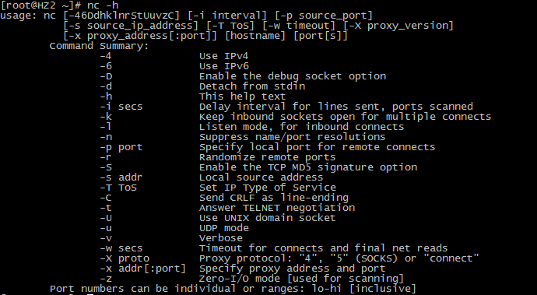
使用帮助

Slide 8
端口扫描
nc -z -v -n 192.168.0.27 20-30
z 参数告诉netcat使用0 IO,连接成功后立即关闭连接， 不进行数据交换
v 参数指使用冗余选项，即详细输出
n 不使用DNS反向查询，指定数字的IP地址，不能用hostname
不建议主讲人这么做：
nc -z -v -n 192.168.0.27 20-30000

Slide 9
聊天工具
nc –l 6789
nc ip 6789
在6789端口启动了一个tcp Server，所有的标准输出和输入会输出到该端口，并在shell中展示
nc –u 192.168.0.26 5166

Slide 10
文件传输
nc -l 6789 < test.txt
nc 192.168.0.26 6789 > test.txt
我们一样可以目录传输：
tar -cvf - folder
tar -xvf -

Slide 11
各种各样
数据压缩bzip2
数据加密mcrypt
流数据传输，视频播放
扫描内网所有端口
等等
for i in {1..255}; do nc -z -w 1 -n 192.168.0.$i 3389; done

Slide 12
终极大招
mkfifo /tmp/tmp_fifo
cat /tmp/tmp_fifo | /bin/sh -i 2>&1 | nc -l 6789 > /tmp/tmp_fifo
nc -n 192.168.0.26 6789

Slide 13
小知识点
标准的输入为键盘，但是也可以来自文件或管道。
标准的输出为终端，但是也可以重定向到文件，管道或后引号。
标准的错误输出到终端，但是也可以重定向到文件。
标准的输入，输出和错误输出分别表示为STDIN,STDOUT,STDERR，也可以用0，1，2来表示。
command 2>errfile
错误重定向到文件errfile
command 2>&1 | ...
错误重定向到标准输出，错误和标准输出都通过管道传给下个命令
command 3>&2 2>&1 1>&3 | ...
实现标准输出和错误输出的交换。
cat text.txt 2>&1 > file
cat text.txt > file 2>&1

Slide 14
优缺点
稳定
无并发

